Slide 1
Android性能分析与优化-2
Micro

Slide 2
什么是性能问题
UI性能
页面卡顿不流畅
非UI性能
程序响应慢，占用cpu,可能引发UI性能，耗电，发热

Slide 3
UI性能
人眼1秒24帧的动画才能感到顺畅. 所以每帧的时间大概有41ms多一点点(1000ms/24).
但是这41ms不是全都留给java代码, 而是所有java native 屏幕等等的, 最后留给我们用java级别发挥的时间, 只有16~17ms
UI线程运算超过16ms就会刷新延时看起来卡

Slide 4
非UI线程
没有时间限制，过度占用cpu，耗电
Java层
Jni c,c++层

Slide 5
性能问题的偶然性和不规律性
有些性能问题会持续存在
有些性能问题是一段时间规律出现
有些性能问题是某个特定条件下才会出现

Slide 6
分析工具
1.System information
2.Androidstudio cpu monitor
3.Threads
4.TraceView
5.Systrace

Slide 7
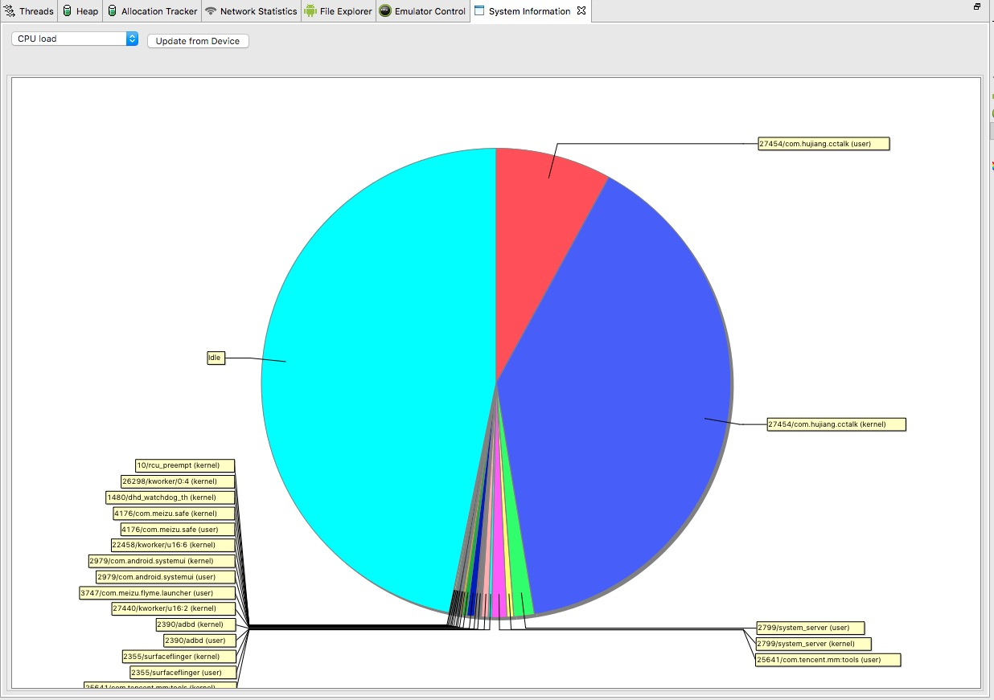
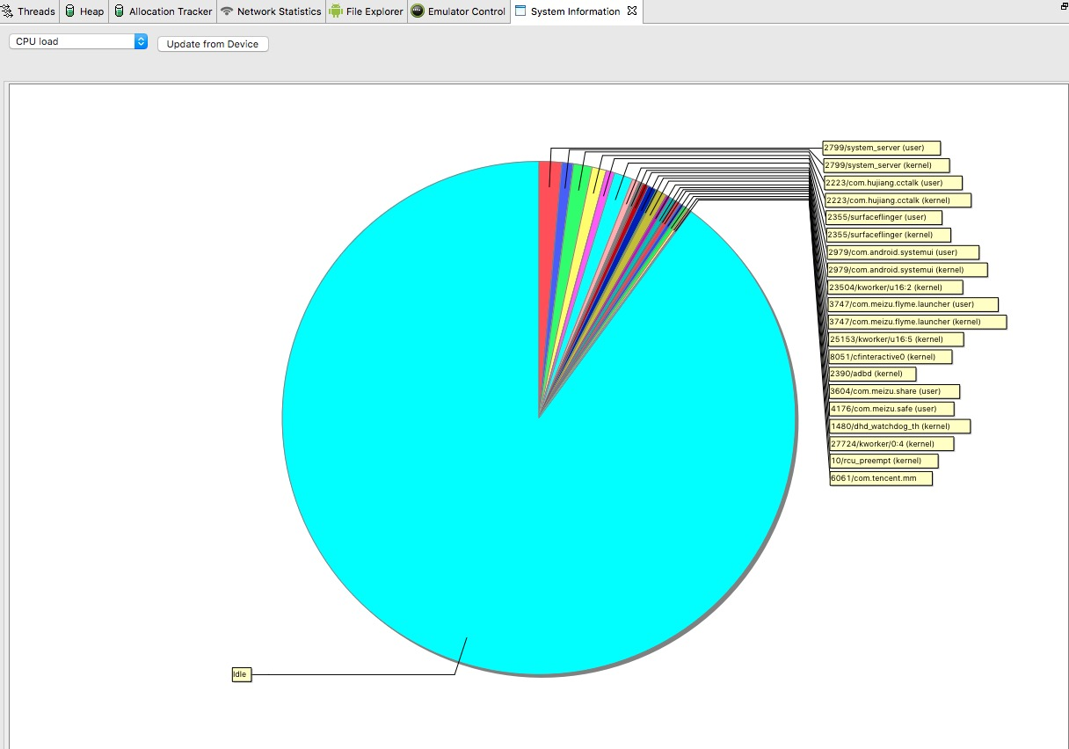
System information 发现问题

Slide 8
System information
User占比
Java层代码占用cpu
Kernel占比
Native层或者系统层占用cpu
缺陷
只能查看时间片段的cpu占用情况，只适合持续有性能问题的发现

Slide 9
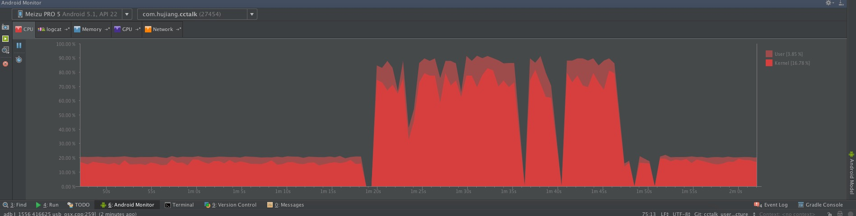
AndroidStudio Cpu Monitor
持续获取SystemInformation数据的图表形式，可以过滤进程

Slide 10
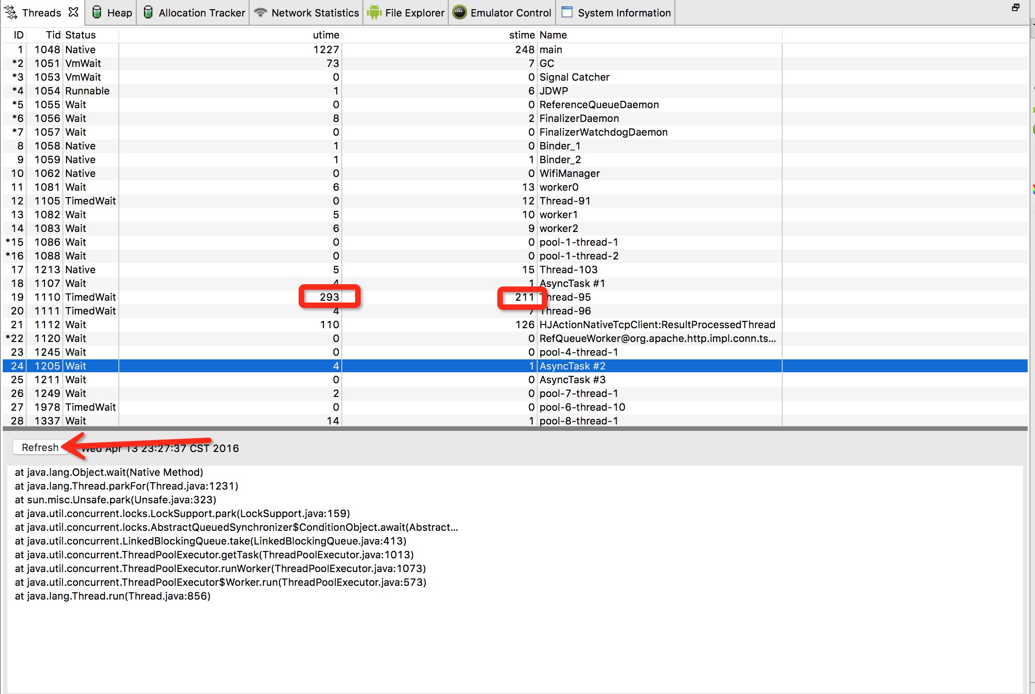
Threads
线程分析器

Slide 11
Threads
关注utime，stime
Refresh程序代码定位
缺陷：
只能定位java层代码
只能查看线程占用cpu时间，不能查看整个程序cpu消耗，线程结束就消失，主要排查线程没有销毁或者后台job任务

Slide 12
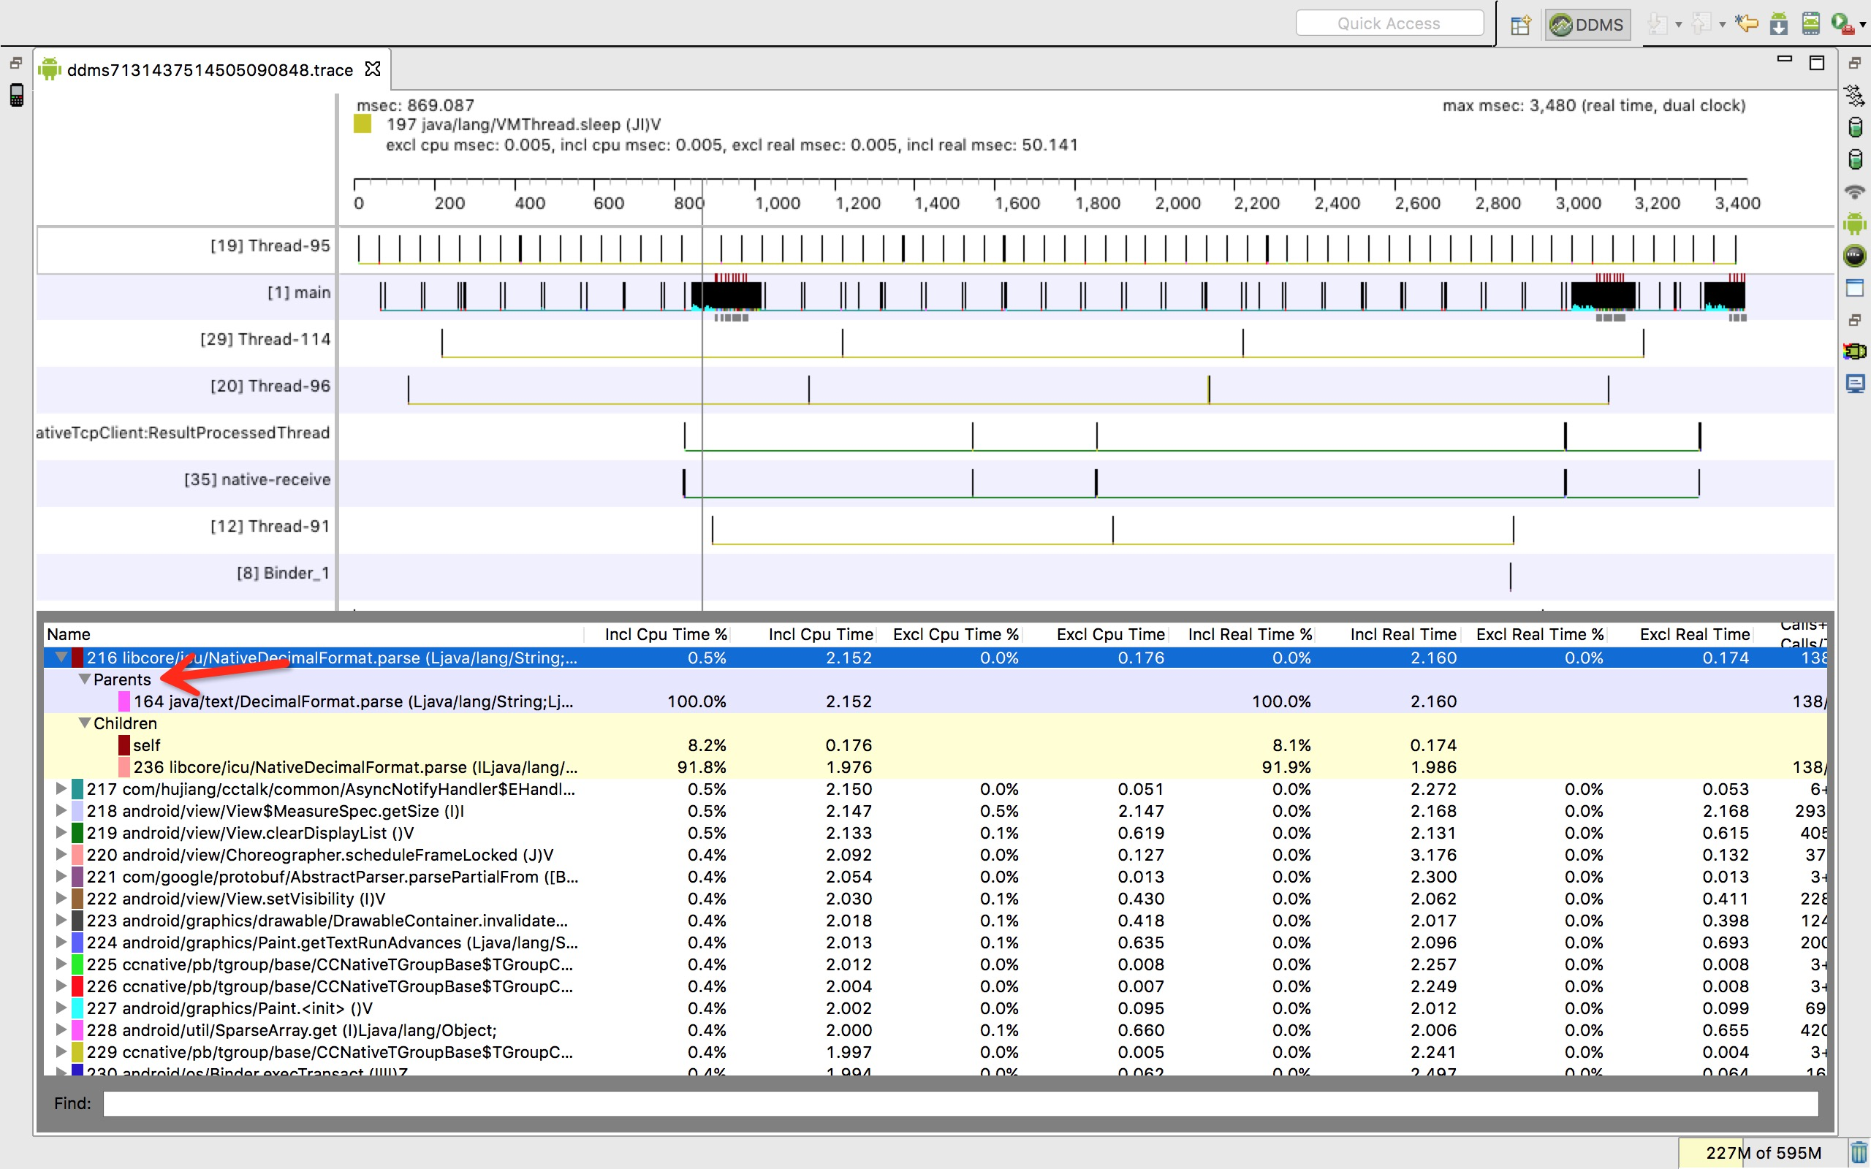
TraceView

Slide 13
TraceView
Parents和Children
放大查看
滚轮上下放大缩小
缺陷：
只显示cpu占比，没有异常提示。

Slide 14
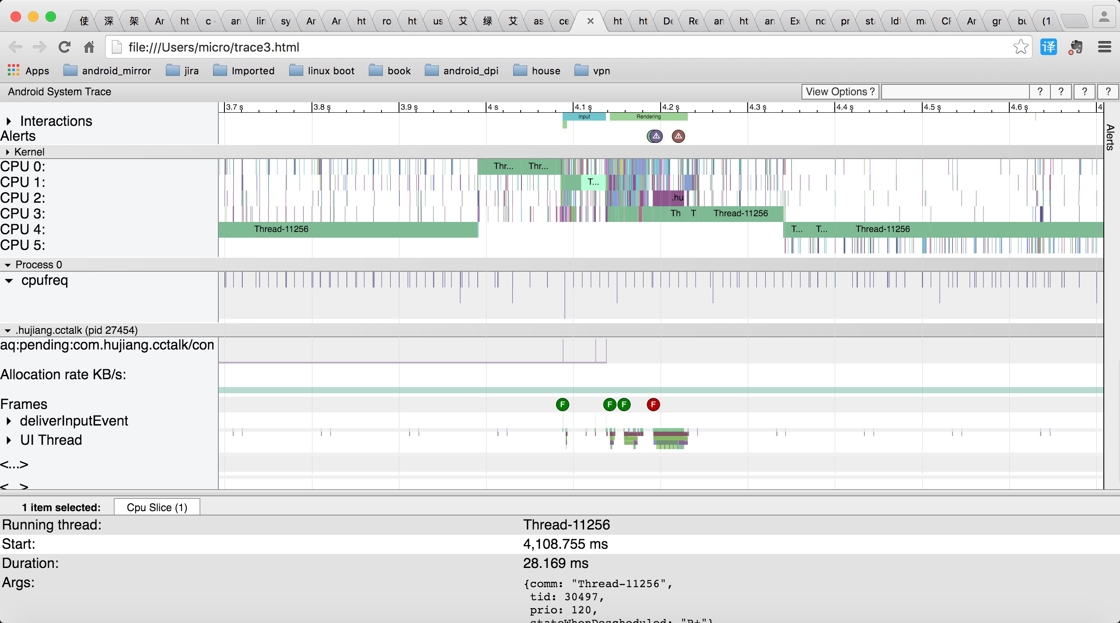
SysTrace

Slide 15
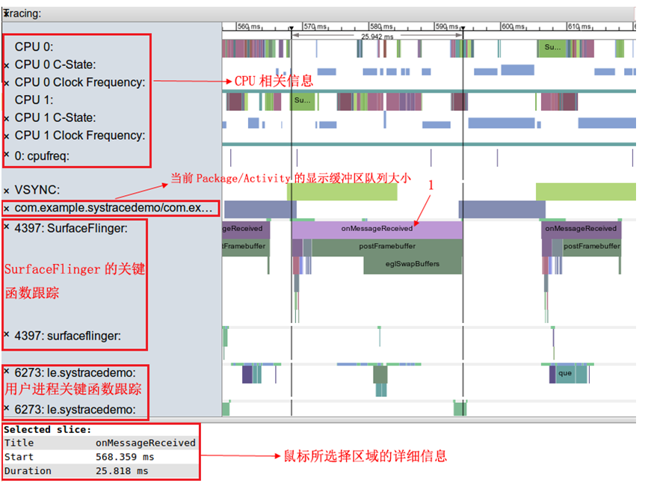
Systrace
C-state | 描述
C-0 | RUN MODE，运行模式。
C-1 | STANDBY，就位模式，随时准备投入运行
C-2 | DORMANT，休眠状态，被唤醒投入运行时有一定的延迟
C-3 | SHUTDOWN，关闭状态，需要有较长的延迟才能进入运行状态，减少耗电

Slide 16
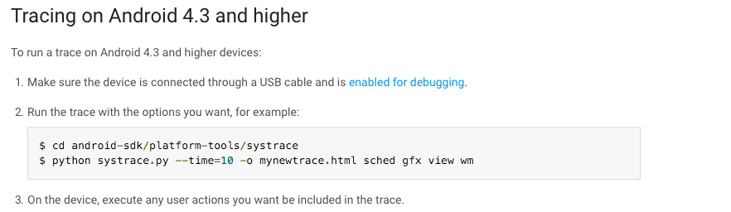
Systrace
Android 支持版本

Slide 17
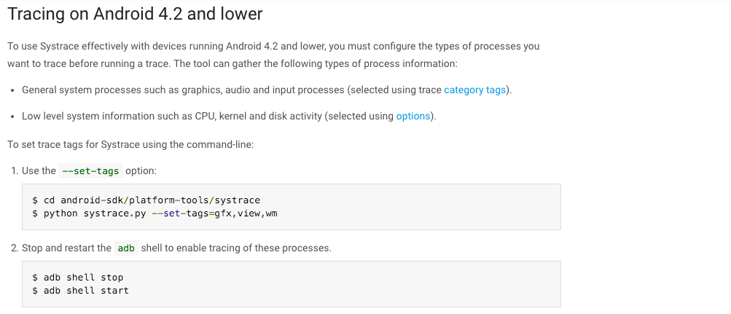
Systrace

Slide 18
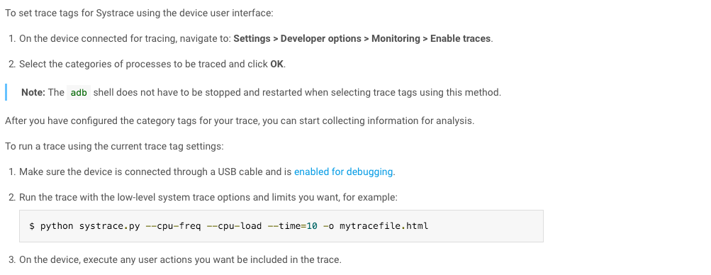
Systrace

Slide 19
Systrace
缺陷：
只有系统级别的性能分析不能定位到代码
官方教程地址：
http://developer.android.com/tools/debugging/systrace.html#overview
Cmd：
http://developer.android.com/tools/help/systrace.html

Slide 20
性能优化切入点
防守
项目结构层次-实现好的项目结构例如:ThreadFactory，io操作自带UI线程转换，成熟的模式策略提炼。
进攻
代码片段层次-定位到某段代码修复，算法优化

Slide 21
优化原则
数据优化-数组<->链表 链表建索引 数据模型深度
算法优化-使用更优秀的算法 HashMap-SparseArray
编译优化-使用jni java->c
设计优化-使用优秀的设计模式
架构优化-更改系统架构(xml数据<->json/protocol buffer,长连接<->长+短)

Slide 22
项目结构规范
Thread要指定name。项目架构可以通过ThreadFactory来统一创建线程
同类型的线程要合并。例如timeout，timer
不需要的线程一定要关闭
后台线程要尽量少
backgroud要cpu减负。

Slide 23
Android-tools
http://developer.android.com/tools/performance/index.html

Slide 24
Thank You !

